Slide 1

Smart Table Component
Gabriele Schincaglia, Luca Pasini

Slide 2
Angular (2.0+)
A JS framework for superheroes
Nato nel 2014
Discendente di AngularJS
Typescript
MVVM
One way binding e two way binding
Notes:
Zio

Slide 3
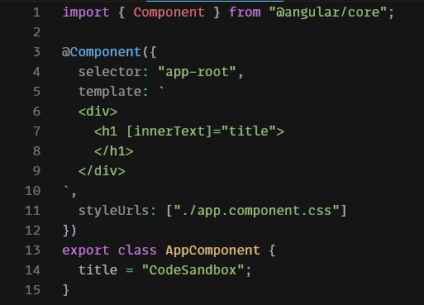
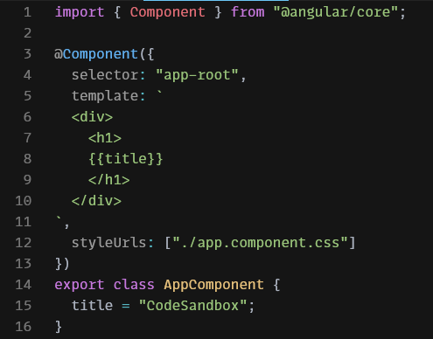
One Way Binding
Data Binding
String Interpolation
Notes:
Zio

Slide 4
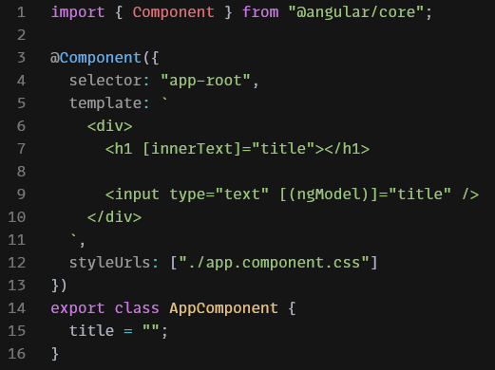
Two Way Binding
Notes:
Zio

Slide 5
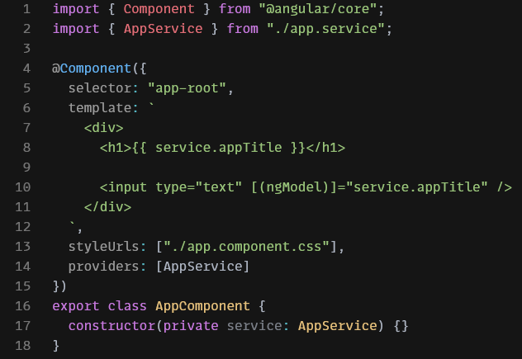

Services
Notes:
Paso

Slide 6

Angular vs React
Si basa su TypeScript
Migliore gestione della condivisione dei dati tra i componenti
Framework completo e ricco di funzionalità
Si basa su JavaScript ma supporta anche TypeScript
Complessa gestione della condivisione dei dati tra i componenti
Libreria finalizzata e concentrata sul rendering dei componenti
Notes:
Paso

Slide 7
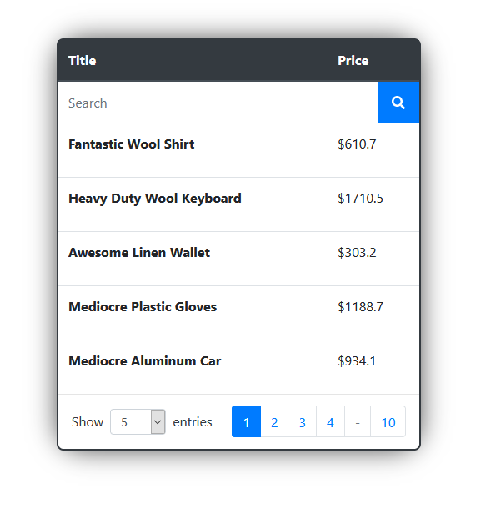
Implementazione
SmartTableHeading
SmartTableSearchBar
DataService
SmartTableContent
SmartTableBottomBar
Notes:
Zio

Slide 8
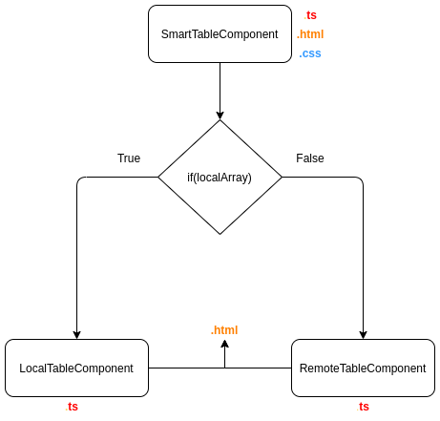
Toggle dati locale/remoto
Notes:
Zio

Slide 9
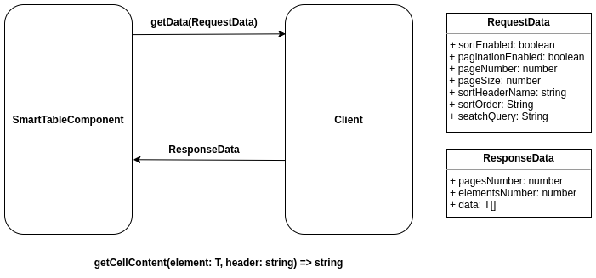
Disaccoppiamento da model/back-end
Notes:
Paso

Slide 10
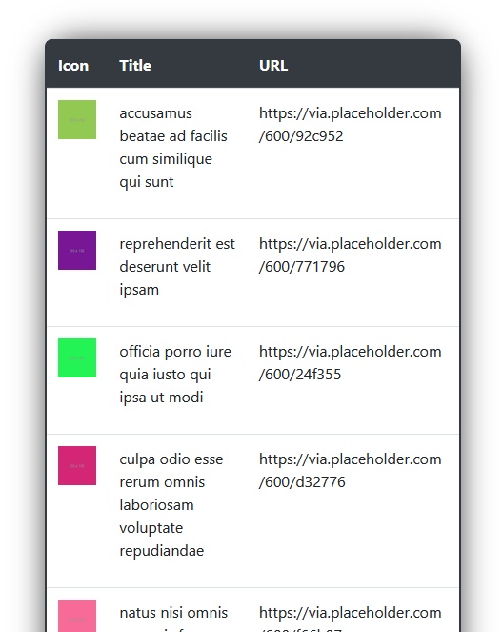
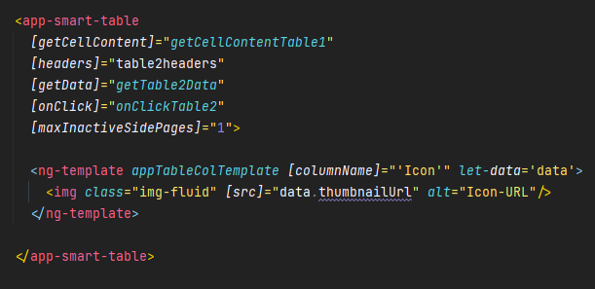
Template Directive
data: T
Notes:
Paso

Slide 11
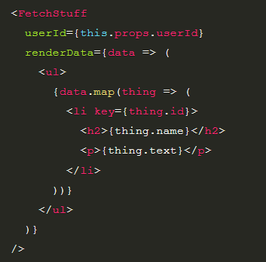
ContentTemplate vs RenderCallback
In React, la RenderCallback è molto più semplice da implementare rispetto al complesso meccanismo di templates offerto da angular
Notes:
Paso

